Slide 1
Regressão Linear e Logística

Slide 2


Slide 3
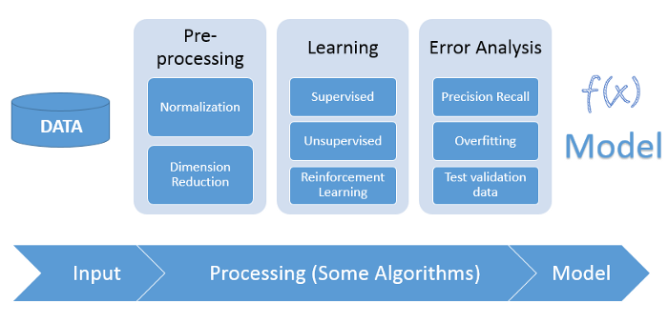

ML – INTRODUÇÃO
Modelagem
Produção
Circuit-breaking
Monitoramento
Pula parte do pipe se ativado
Ativa para evitar loucuras do modelo
Ex.: Desconto maior do que 50%
Padrão
# Separação de dados para treino
from sklearn.model_selection import train_test_split
X = df.drop(columns = [‘target’])
y = df[‘target’]
X_train, X_test, y_train, y_test = train_test_split(X, y,
test_size=0.25,
random_state=42,
stratify=y)
# Hiper parâmetros e Treino do modelo
from sklearn.tree import DecisionTreeClassifier
model = DecisionTreeClassifier(random_state=42)
model.fit(X_train, y_train)
y_pred = model.predict(X_test)
# Análise de resultados - métricas de avaliação
from sklearn.metrics import classification_report
print(classification_report(y_test, y_pred))

Slide 4
ML – extra
Pipeline
# Usa-se uma tupla (nome, objeto sklearn) para cada etapa
modelo = DecisionTreeClassifier(max_depth=3, random_state=42)
pipe = Pipeline(steps=[
('one-hot encoder', OneHotEncoder()),
('imputer', SimpleImputer(strategy='mean’)),
('scaler',StandardScaler()),
(‘dtc', modelo),
])
# Usa-se o pipeline como qualquer objeto sklearn.
pipe.fit(X_train,y_train)
y_pred = pipe.predict(X_test)
Pipeline
Organiza as etapas
Une preprocessamento e classificação
Facilita a reproducibiliade
Evita data leaking
Facilita o uso de Cross-validation
Cross-Validation (cross_val_score)
Cross-Validation (GridSearchCV)
Manual Cross-Validation (ParameterGrid)
Column Transformer with Mixed Types
https://scikit-learn.org/stable/auto_examples/compose/plot_column_transformer_mixed_types.html
Manual Cross-Validation (ParameterGrid)
Organiza as etapas
Une preprocessamento e classificação
Facilita a reproducibiliade
Evita data leaking
Facilita o uso de Cross-validation
https://queirozf.com/entries/scikit-learn-pipeline-examples

Slide 5
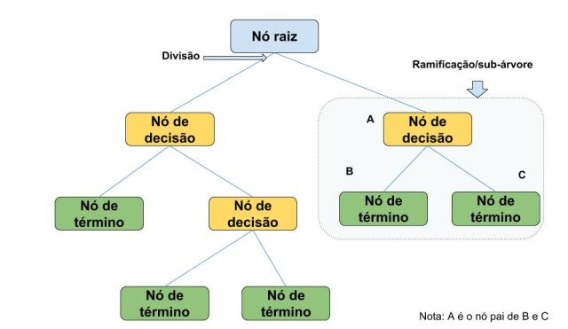
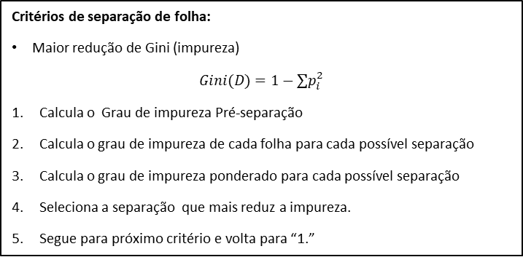
Árvore de Decisão
ARVORE DE DECISÃO:
Importante para Baseline:
Caixa branca e compreensão de features.
Identificação de features para limpeza.
from sklearn.tree import DecisionTreeClassifier
model = DecisionTreeClassifier(random_state=42)
model.get_params()
{'ccp_alpha': 0.0,
'class_weight': None,
'criterion': 'gini’,
'max_depth': None,
'max_features': None,
'max_leaf_nodes': None,
'min_impurity_decrease': 0.0,
'min_samples_leaf': 1,
'min_samples_split': 2,
'min_weight_fraction_leaf': 0.0,
'random_state': 42,
'splitter': 'best’}
model.get_params()
from sklearn import tree plt.figure(figsize=(20, 20))
tree.plot_tree(model, feature_names=X_train.columns)
plt.show()
Critérios de separação de folha:
Maior redução de Gini (impureza)
$$Gini(D)=1−∑p_{i}^{2}$$
Calcula o Grau de impureza Pré-separação
Calcula o grau de impureza de cada folha para cada possível separação
Calcula o grau de impureza ponderado para cada possível separação
Seleciona a separação que mais reduz a impureza.
Segue para próximo critério e volta para “1.”
https://scikit-learn.org/stable/modules/generated/sklearn.tree.DecisionTreeClassifier.html

Slide 6
KNN
Todos os algoritmos de Clusterização são “Lazy Learning”. Cada observação nova muda o contexto. Tecnicamente não existe um modelo – é um algoritmo. Mas pode ser usado assim.
Metodo do joelho; comparação entre teste e treino
KNN é supervisionado, favor não confundir com Kmeans)

